Slide 1









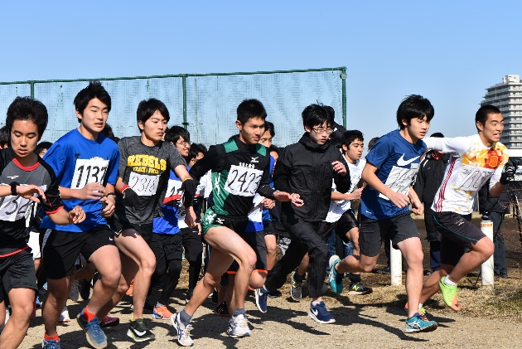
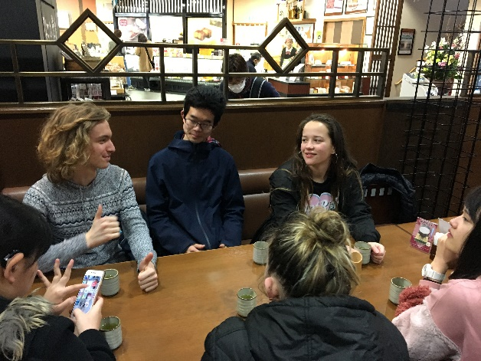
【附属視覚特別支援学校】（２～6月）
筑波大学附属学校ＮＥＷＳ vol.１７ 2/1～6/30
【第19回東京都障害者スポーツ大会】
（サウンドテーブルテニス競技）
・男子の部 第1位 高等部3年 深井聡太
第2位 高等部3年 永盛楓人
第3位 鍼灸科1年 高橋 望、高等部1年 中田雄大
・女子の部 第2位 高等部2年 高桑百花
（陸上競技）
・高等部2年 安部 遥 女子1500m走 第1位
・高等部2年 東 菜優 女子100m走 第1位
・高等部2年 福島幹太 男子走り幅跳び 第1位
・高等部3年 鈴木海人 男子100m走 第1位
・高等部3年 藤田朱音 女子200m走 第1位
【トビタテ！留学JAPAN】
４名採用
2018 初夏！附属学校児童・生徒の活躍！
【附属聴覚特別支援学校】（２～6月）
【第48回関東地区聾学校中学部陸上競技大会】
1年男子 100m 優勝・第3位、2年男子100m 第3位、3年男子100m 優勝・第3位
共通男子 200m 優勝・第2位、1年男子1500m 第3位、共通男子1500m 優勝
男子4×100mリレー 優勝
2年女子 100m 第2位、 共通女子 200m 優勝・第3位、共通女子 800m 第2位
1年女子 走幅跳 優勝、 共通女子 走幅跳び 優勝、女子4×100ｍリレー 優勝
・全労済小学生作文コンクール 小学部4年男子（現5年） 銀賞
小学部4年男子（現5年） 銅賞
【附属大塚特別支援学校】（２～6月）
【第19回東京都障害者スポーツ大会】
（陸上競技）
・12歳女子 曽我百花 走競技・200m 第1位
（水泳競技）
・12歳男子 栃倉一輝 クロール25m 第2位、平泳ぎ25m 第１位
（フライングディスク競技）
・高等部3年 都築厚太 種目：ディスタンス 優勝
・高等部3年 中村帆吹 種目：ディスタンス 第3位
・高等部3年 森下翔太 種目：アキュラシー 準優勝
・高等部1年 佐藤亜衣 種目：アキュラシー 準優勝
・高等部1年 関崎萩乃 種目：アキュラシー 第3位
【附属桐が丘特別支援学校】（２～6月）
【第19回東京都障害者スポーツ大会 陸上競技（身体・精神部門）】
メダル獲得総数：57（金メダル23個、銀メダル18個、銅メダル16個）
・高等部3年 松浦歩美 50m（大会新記録）
（左上）附属駒場中・高等学校 校内ロードレース
（左下）附属聴覚特別支援学校 フランスパリ聾学校生徒来校・交流
（右上）附属視覚特別支援学校 オセロ交流戦（附属視覚、附属桐が丘交流行事）
附属桐が丘特別支援学校
（右下）附属小学校 サンフランシスコの小学校との交流会
■発行元：筑波大学附属学校教育局
URL : http://www.gakko.otsuka.tsukuba.ac.jp/
TEL : 03-3942-6800

Slide 2
LATEST RESULTS 2/1～6/30
【附属中学校】（2～6月）
【附属駒場中・高等学校】（２～6月）
・高3（現高1） 東京都ゴルフ国体強化選手
・バドミントン部 文京区大会第3位
【陸上】
・2年女子 200m 地区第5位⇒都大会へ
・3年男子 110mH 地区第6位、4種競技 地区第2位⇒都大会へ
・3年男子 4×100mリレー 地区第4位⇒都大会へ
・1年女子 4×100mリレー 地区第6位⇒都大会へ
・2年男子 北九州子どもノンフィクション文学賞 選考委員特別賞
・2年女子 東京東会小倉百人一首全国競技かるた大会 E11級 準優勝
【第45回世田谷区中学校総合体育大会】（剣道部）
男子団体第2位：江口和希、中村奎智、本多柊太、古瀬和寛、山本英昂
【第12回全国高等学校囲碁選抜大会】（駒場棋院）
男子団体第4位：永井 究、吉川元弥、大勢拓実
【全国高等学校将棋選手権大会東京地区予選】（将棋部）
男子団体第3位：櫻井徳吾、大塚翔生、前田隼人
【文部科学大臣杯第14回小・中学校将棋団体戦東京都予選中学校の部】（将棋部）
優勝⇒東日本大会出場：種村賢飛、望月洋志、諸岡知樹
【第15回文部科学大臣杯小・中学校囲碁団体戦東京大会】（駒場棋院）
選抜戦第4位⇒全国大会出場 クラス別戦Ａ準優勝
【第42回全国高校囲碁選手権大会東京都大会】（駒場棋院）団体戦第1位
【第69回東京都中学校地域別陸上競技大会】（陸上部）
男子西部共通3,000m第4位：瀧野幹拡 １年走り幅跳び第２位：武田知己
【第１回中学生即興型英語ディベート全国大会】（語学部）第３位：水谷友哉、猪倉彼方、石堀朝陽
【The Kansai 2018（JPDU）】（語学部）準優勝・1st Best Rookie Speaker：高橋陶太
【第７回日本高校生ﾊﾟｰﾗﾒﾝﾀﾘｰﾃﾞｨﾞﾍﾞｰﾄ連盟杯】（語学部）第５位：今田敬都、熊谷光剛、瀬田大智
【第17回日本情報オリンピック】
金賞・情報処理学会若手奨励賞⇒国際情報オリンピック特別参加選手：米田優峻
銀賞・情報処理学会若手奨励賞⇒同日本代表：行方光一 優秀賞：行方聖、米山瑛士、細川直希
【第28回日本数学オリンピック】
銅賞⇒国際数学オリンピック日本代表：清原大慈 優秀賞：田中泉生、須田涼太郎、松下謙太郎
【第16回日本ジュニア数学オリンピック】
金賞：林永幸 銀賞：杉井秀伍 銅賞：石堀朝陽、鵜野正史
【第12回科学地理オリンピック日本選手権】 銀メダル：武下航大、鈴木脩人
【第10回日本地学オリンピック】つくば市長賞（総合第2位）・つくば科学万博記念財団理事長賞（中学生第1位）・産総研地質調査総合センター特別賞・金賞：大野浩輝
金賞：青沼惠人、野村海斗、山田耀 銀賞：村松朋哉、中村宇堂
【第7回科学の甲子園全国大会】埼玉県知事賞（総合第3位）・埼玉りそな銀行賞・TOYOTA賞：
石井敬直、大輪奏太朗、川村慧、小宮晨一、佐々木薫、野村海斗、藤沼航人
【附属高等学校】（2～6月）
・1年（現2年） 高橋 創 平成29年度東京都高体連陸上競技部
新人優秀選手賞
・3年 ｳｫﾙｼｭ禅 第71回東京都高等学校陸上競技対校選手権大会
400ｍＨ 第６位⇒関東大会に出場
・2年 高橋 創 第71回東京都高等学校陸上競技対校選手権大会
800ｍ 優勝⇒関東大会に出場
・3年 山本 瑛・酒井一成・小林俊介・ウォルシュ禅
・2年 小林隼純・高橋 創
4×400ｍリレー 第3位⇒関東大会に出場
・2年（現3年） 松野大河 「第10回日本地学オリンピック」銀賞
・2年（現3年） 森田一馬 「第11回科学地理オリンピック日本選手権」 銀メダル
・2年（現3年） 松野大河 「第11回科学地理オリンピック日本選手権」 銅メダル
・1年（現2年） 坂本平蔵 「第28回数学オリンピック（JMO）」 優秀賞
・1年（現2年） 坂本平蔵 「アジア太平洋数学オリンピック 第14回国内大会」 優秀賞
・3年 岡本沙紀 2018年国際言語学オリンピック 日本代表
【附属坂戸高等学校】（2～6月）
【自転車競技部】
髙橋吹歌 2018年トラックアジア自転車競技選手権大会
2㎞IP 銀メダル、3㎞団体パーシュート 銀メダル
杉崎義和 全国高等学校自転車競技選抜大会 ポイントレース 第11位
髙橋吹歌 全国高等学校自転車競技選抜大会 スクラッチ 第6位入賞
増田たま 全国高等学校自転車競技選抜大会 2kIP 第6位入賞
杉崎義和 関東大会 ポイントレース24㎞ 第4位
髙橋吹歌 関東大会 2㎞ IP 第2位、 500mTT 第2位
増田たま 関東大会 2㎞ IP 第4位、 500mTT 第5位
鈴木郁絵 関東大会 2㎞ IP 第18位、500mTT 第20位
チームスプリント 杉崎義和、茂木智紀、立石剛大 第12位
杉崎義和、髙橋吹歌、増田たま⇒ H30年度インターハイ出場決定

